Slide 1
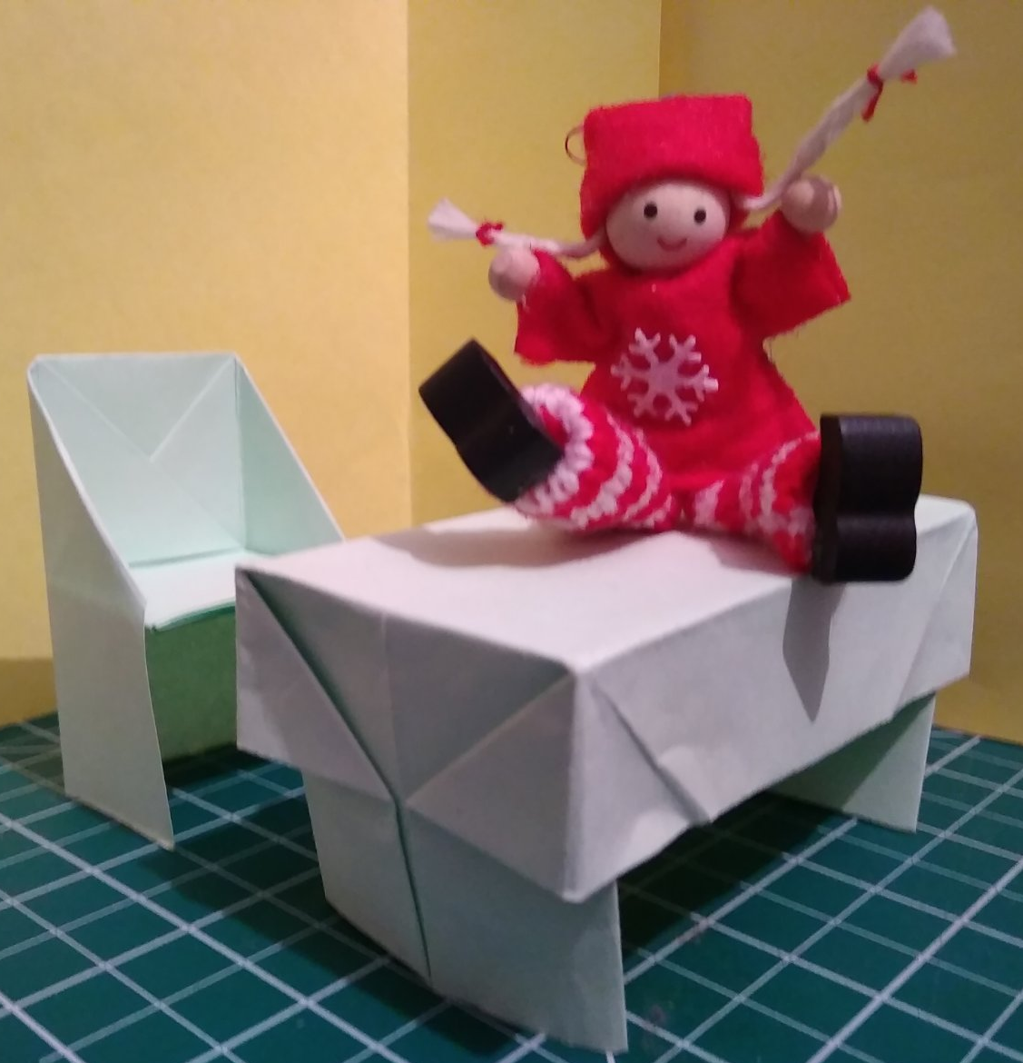
МУ ДО «ИРЦДО» студия «Успех» Оригами стол
Мастер класс подготовила Педагог дополнительного образования
Чимитова Дарима дугаржаповна

Slide 2
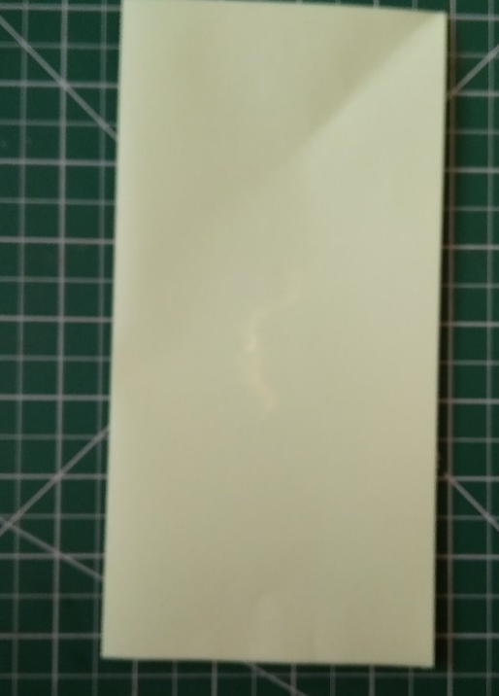
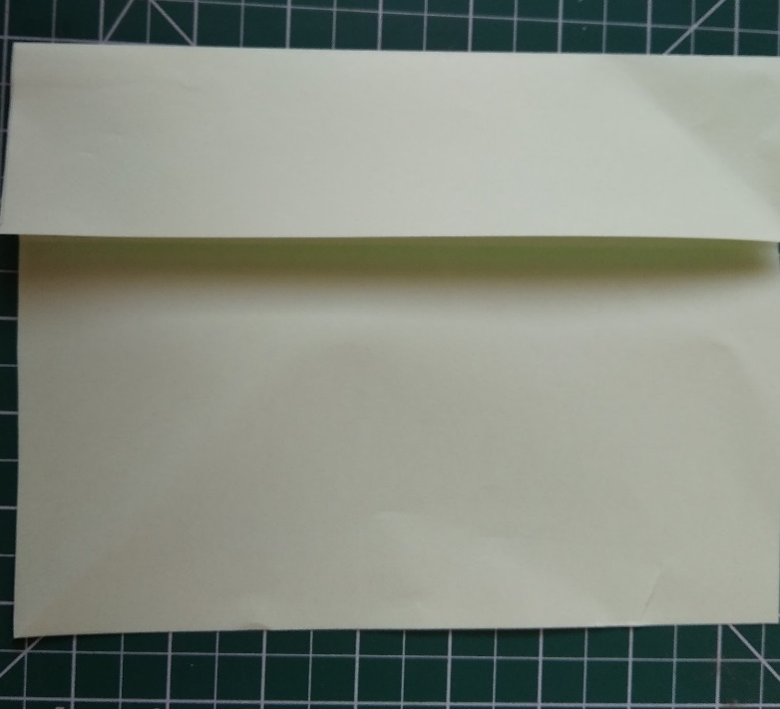
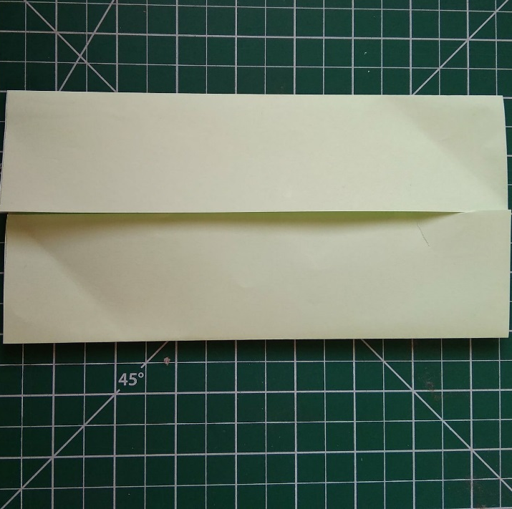
Оригами стол
Для изготовления стола нам необходим квадратный лист бумаги.
1. Складываем базовую форму «книжка» и раскрываем ее.
2. К центральной линии сгиба сгибаем верхнюю и нижнюю стороны квадрата – получилась базовая форма «дверь».

Slide 3
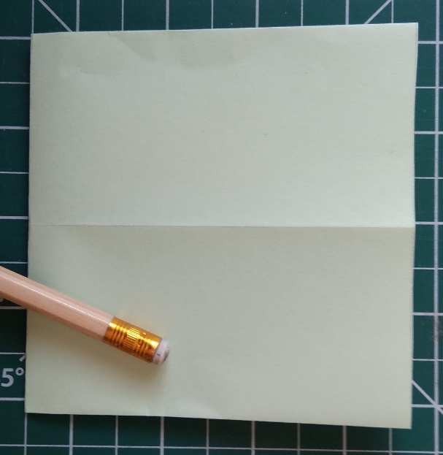
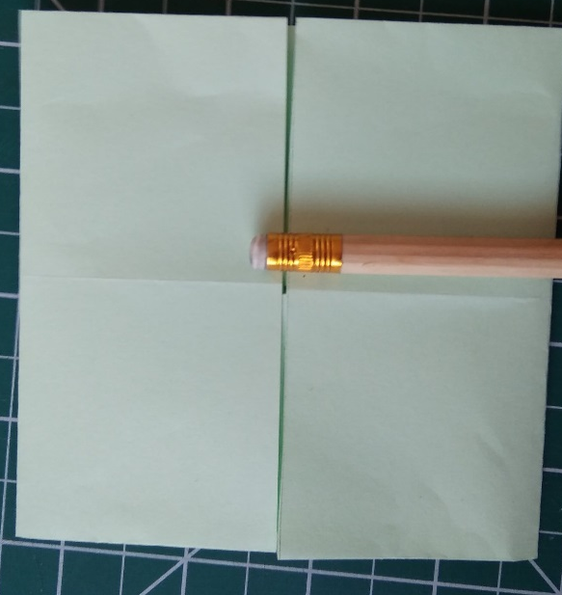
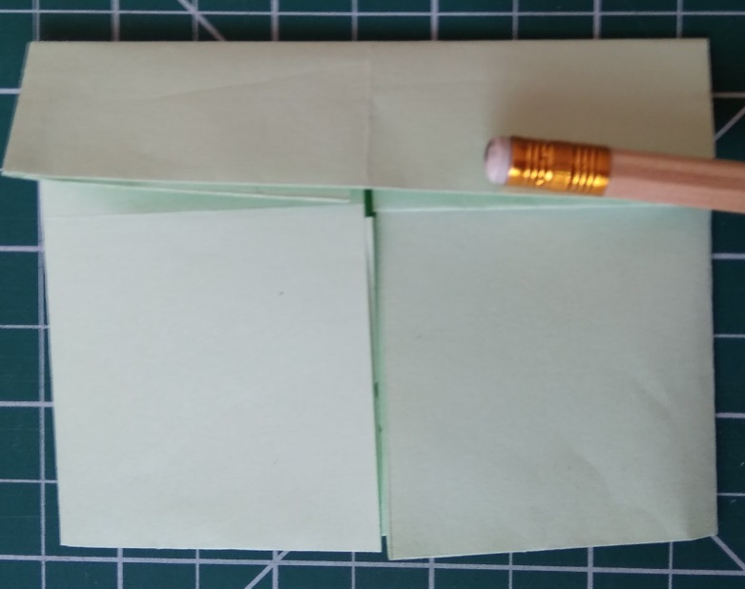
Оригами стол
3. Складываем модель пополам, и снова сгибаем к центру боковые стороны.
4. Теперь верхнюю сторону и нижнюю складываем к средней линии сгиба. Тщательно проглаживаем сгибы и возвращаем стороны на место.

Slide 4
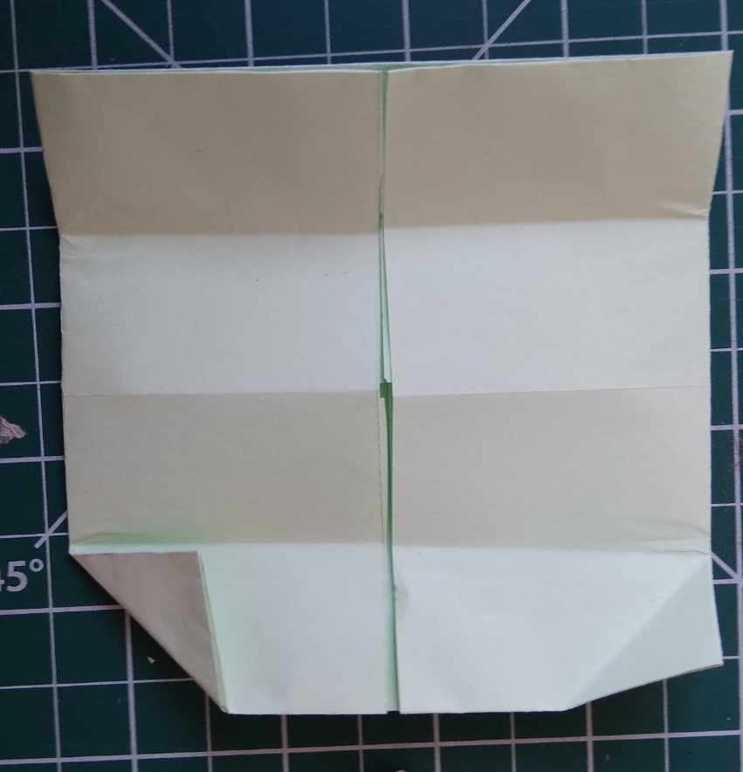
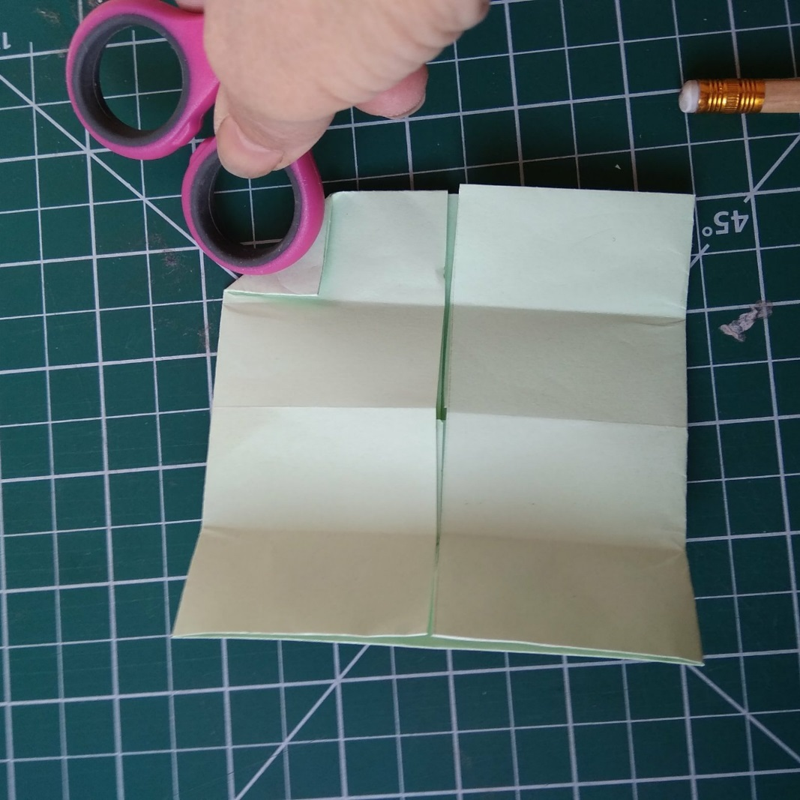
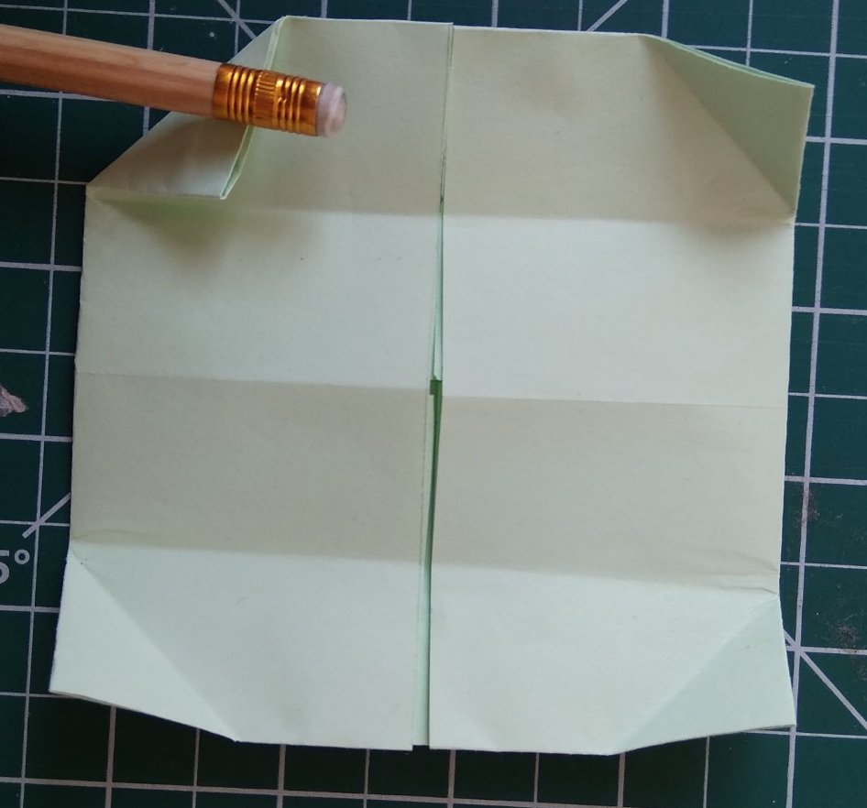
Оригами стол
5. Загибаем все 4 уголка до линии сгиба. Хорошо проглаживаем, чтобы линия сгиба получилась четкой, а не размытой. И тогда нам будет легко сложить поделку.

Slide 5
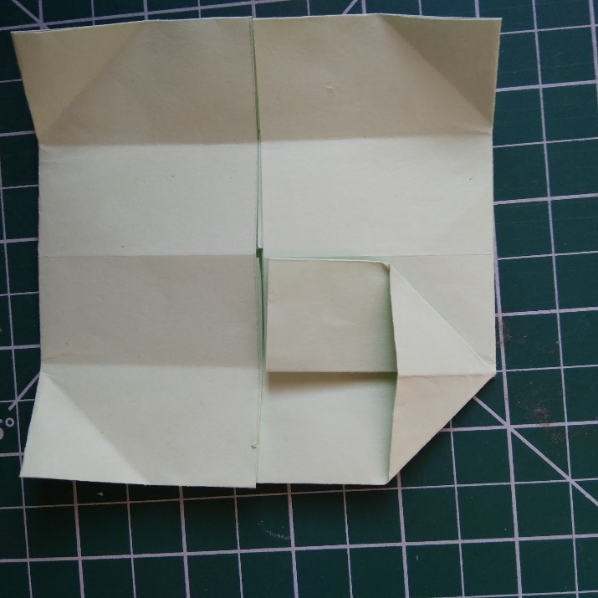
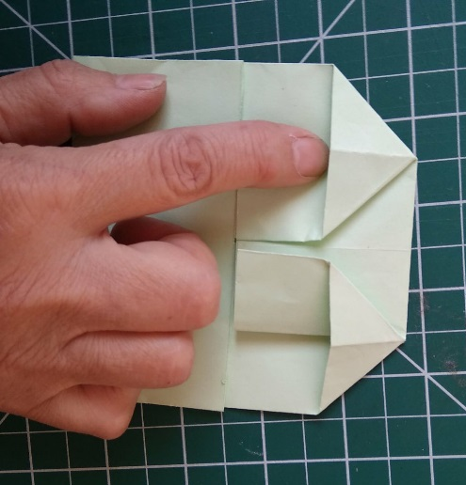
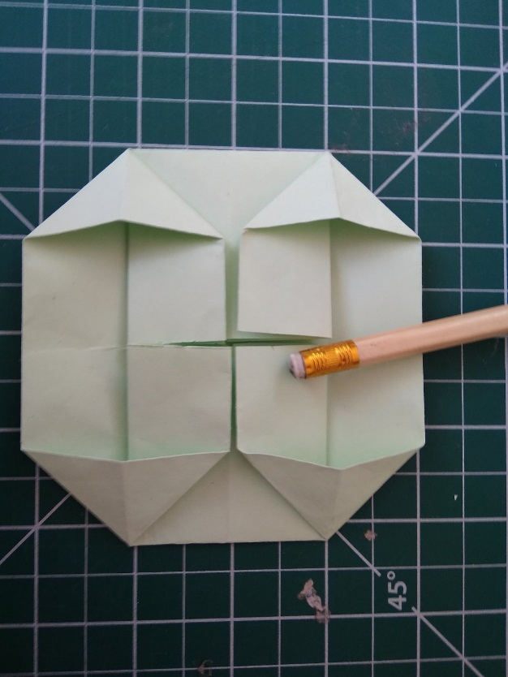
Оригами стол
6. В верхнем левом месте надо верхний слой фигурки опустить вниз и прогладив по центру пальцем расправить маленький треугольник и его разгладить. Так проделаем со всех 4-х сторон.
Карандаш на фото указывает на «ножки» будущего стола.

Slide 6
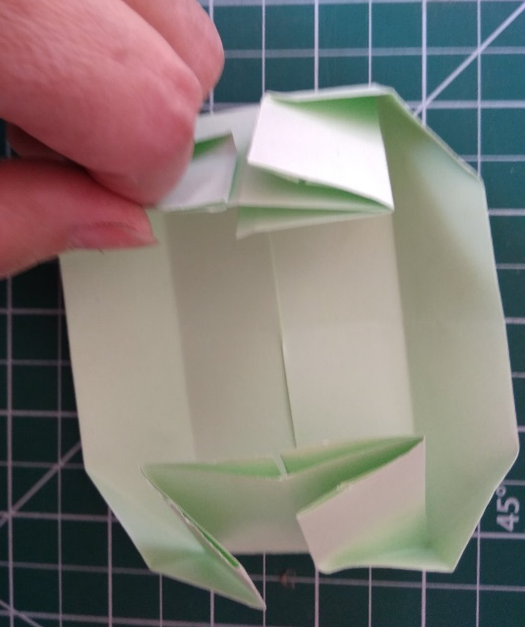
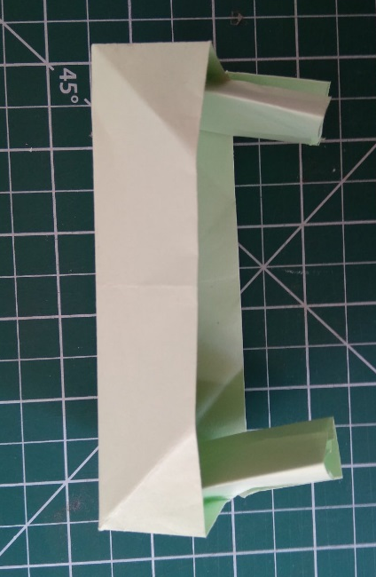
Оригами стол
7. Беремся за «ножки» будущего стола поднимаем их до вертикального состояния. Стол почти готов.
Теперь наша задача расправить наш поделку: тщательно разгладить все стороны стола, выпрямить его ножки.
.

Slide 7
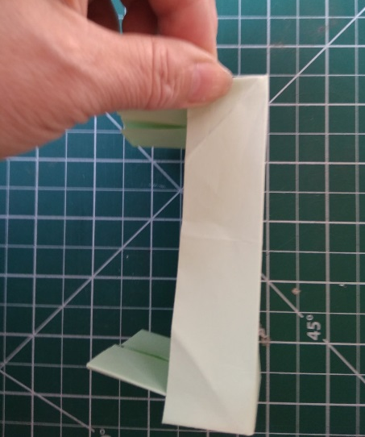
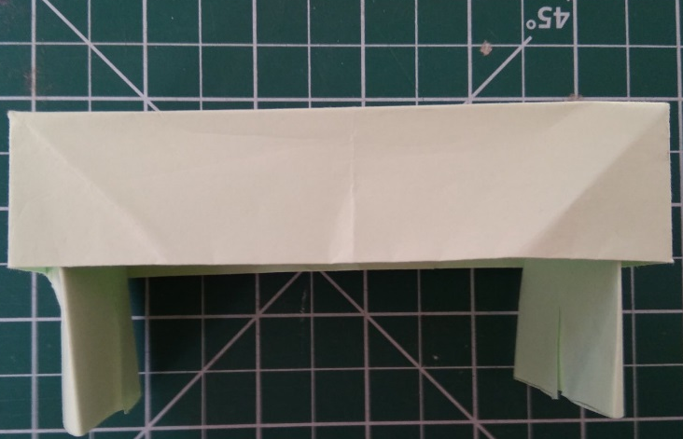
Оригами стол
Начинаем расправлять наш стол:
боковые края стола зажимаем указательным и большим пальцами;
ножки отгибаем от центра в стороны, придавая им ровное вертикальное положение;
края крышки стола аккуратно разглаживаем с 2-х сторон.
И вот наша школьная мебель готова!

Slide 8
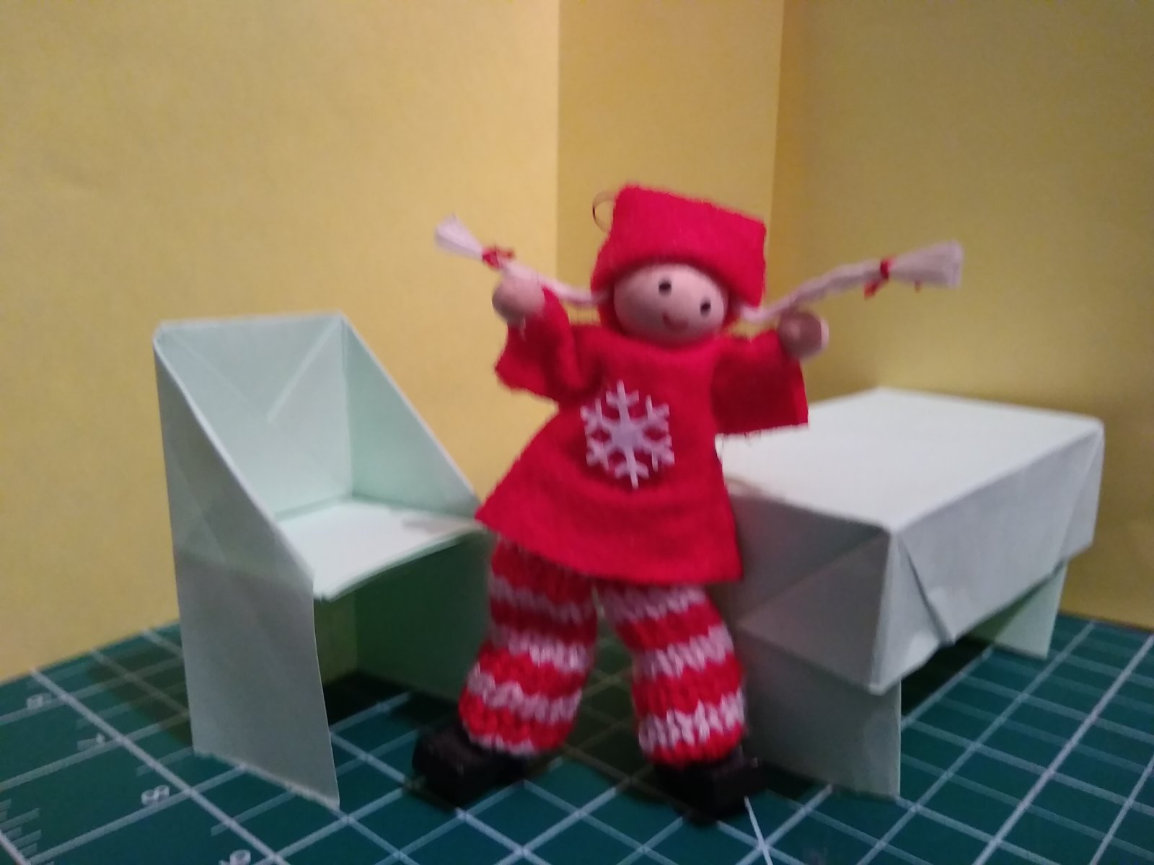
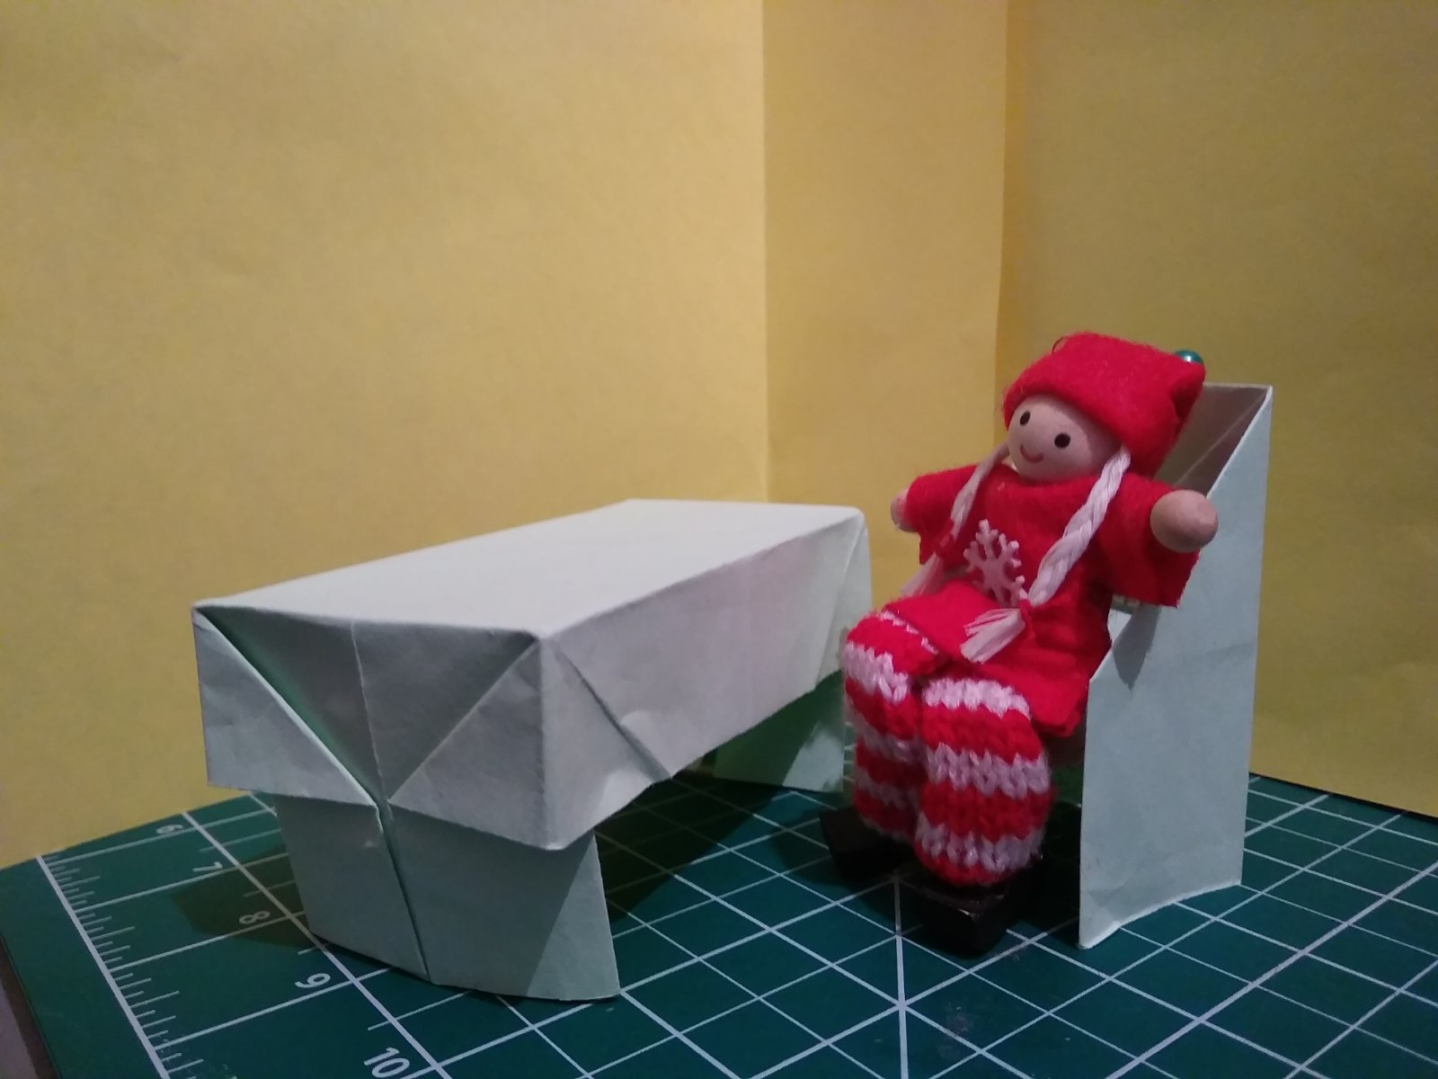
Школьная мебель: стол и стул оригами
Спасибо за работу! Творческих успехов!

